Slide 1
Родительское собрание в 1 «А»
«Роль семьи в воспитании ребёнка»
Учитель Мартихина Галина Васильевна
МБОУ Богородская гимназия г.Ногинска Московской области

Slide 2
Мы сильно заблуждаемся, если думаем, что жизнь ребенка в школьном возрасте вся принадлежит школе. Нет, школа имеет только весьма небольшую долю в том естественном развитии дитяти, на которое гораздо больше влияния оказывают время, природа и семейная жизнь.
К.Д. Ушинский

Slide 3
Статья 70. Права и обязанности родителей по воспитанию и образованию ребенка
Родители обязаны заботиться о здоровье своего ребенка.
Родители имеют право и обязаны воспитывать своего ребенка. Родители имеют преимущественное право на воспитание своего ребенка перед всеми другими лицами. Родители, воспитывающие ребенка, несут ответственность за обеспечение необходимых условий жизни для его физического, психического, нравственного и духовного развития.
Родители обязаны обеспечить получение ребенком обязательного среднего образования. Родители с учетом мнения ребенка имеют право выбора организации образования и формы обучения ребенка до получения им общего среднего образования. Все вопросы, касающиеся воспитания и образования ребенка, решаются родителями по их взаимному согласию исходя из интересов ребенка и с учетом его мнения. Родители при наличии разногласий между ними вправе обратиться за разрешением этих разногласий в орган, осуществляющий функции по опеке или попечительству, или в суд.

Slide 4
Семейные ценности
выручка
В
ЗАИМО
понимание
уважение
любовь
согласие

Slide 5
Задачи родителей
создание у ребенка уверенности в том, что его любят и о нем заботятся;
относиться к ребенку в любом возрасте внимательно;
постоянный психологический контакт с ребенком;
заинтересованность во всем, что происходит в жизни ребенка.

Slide 6


Формула истиной родительской любви
«Люблю не потому что ты хороший» ,
а «люблю потому , что ты есть».

Slide 7

Семья -
это определенный морально-психологический климат, это школа отношений с людьми

Slide 8
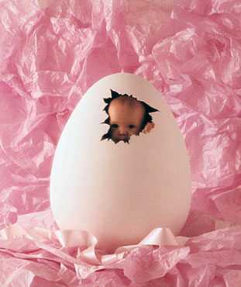
В семье
ребенок получает
азы знаний
об окружающем мире,
а в дальнейшем
и саму культуру.

Slide 9
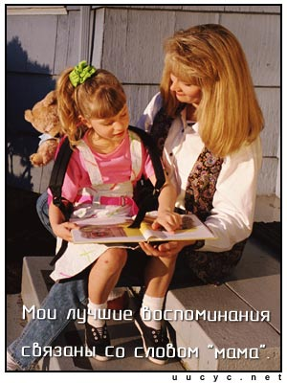
В семье
складываются
представления ребенка
о добре и зле,
о порядочности,
об уважительном
отношении
к материальным
и духовным ценностям.

Slide 10

В семье
с близкими людьми
он переживает
чувства любви,
дружбы, долга,
ответственности,
справедливости

Slide 11

Правила для родителей
Правило 1. - Признание личности ребенка и его неприкосновенности.
Правило 2. -Формирование адекватной самооценки.
Правило 3. - Приобщение ребенка к реальным делам семьи.
Правило 4. - Развивать силу воли ребенка.
Правило 5. - Учить планировать.
Правило 6. - Требовать выполнение домашних обязанностей, поручений.
Правило 7. - Научить общаться с другими детьми, людьми.
Правило 8. - Формировать нравственные качества: доброту, порядочность, сочувствие, взаимопомощь, ответственность.

Slide 12




С каким лицом вы чаще всего общаетесь со своим ребёнком?

Slide 13
С каким лицом чаще всего общается с вами ваш ребёнок?

Slide 14
Каким, по вашему мнению, должно быть лицо вашего ребёнка во время общения с вами?

Slide 15




Бывают секунды. Минуты…
от которых зависит очень многое

Slide 16



И в эти секунды нельзя допустить ошибку
иначе после этого не останется ничего, кроме боли

Slide 17
Ребенок учится тому, Что видит у себя в дому. Родители – пример ему. Кто при жене и детях груб, Кому язык распутства люб, Пусть помнит, что с лихвой получит От них все то, чему их учит. Там, где аббат не враг вина, Вся братия пьяным-пьяна. Не волк воспитывал овец. Походку раку дал отец. Коль видят нас и слышат дети, Мы за дела свои в ответе. И за слова: легко толкнуть Детей на нехороший путь. Держи в приличии свой дом, Чтобы не каяться потом. Себастьян Брандт

Slide 18


Slide 19


Slide 20


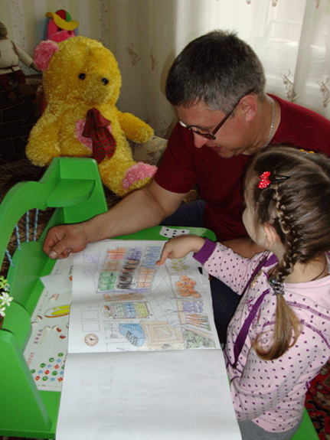

Slide 21
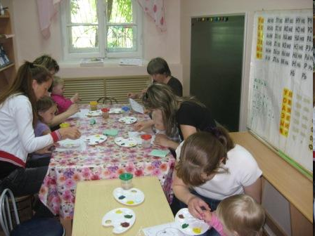
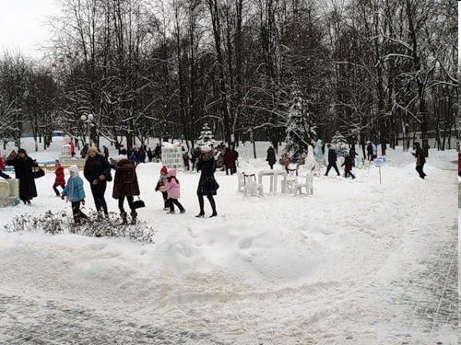
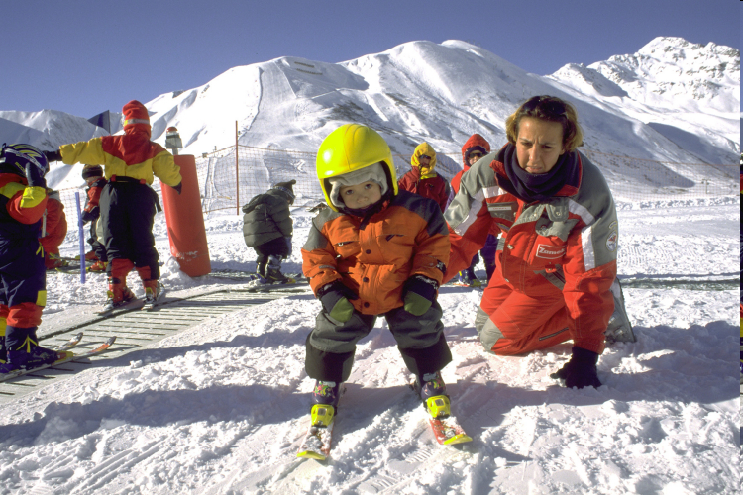
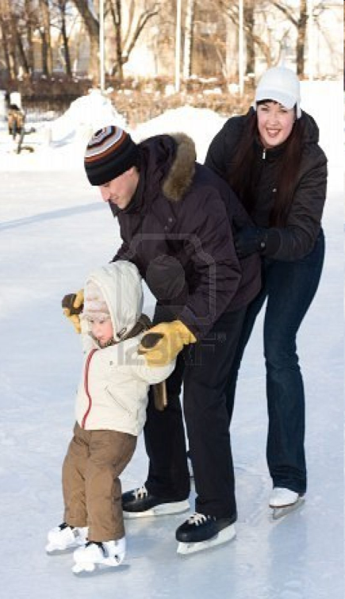

Slide 22
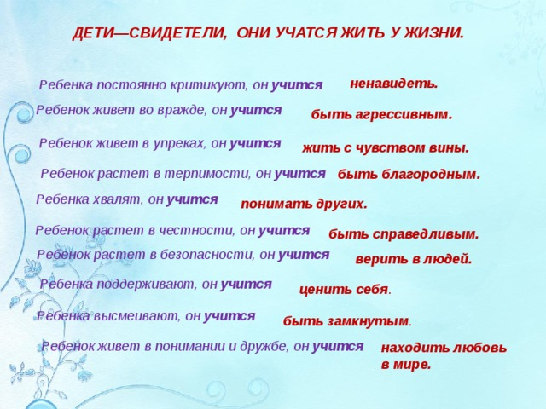

Slide 23


Slide 24


Slide 25


Slide 26


Slide 27

Вывод
Таким образом, ребенок в семье – неисчерпаемый источник жизненных импульсов, эмоциональных стимуляторов для родителей. А желание развить у своего ребенка способности, которые помогут ему безболезненно вступить в новую жизнь, побуждает взрослых к постоянной работе над собой. Не зря многие великие педагоги считали, что семейное воспитание –это, прежде всего самовоспитание родителей: очень сложно привить, ребенку те качества, которыми сам не обладаешь, и отучить от таких, которые постоянно демонстрируешь.

Slide 28

Китайская притча: «Ладная семья»
Жила-была на свете семья. Она была не простая. Более 100 человек насчитывалось в этой семье. И занимала она целое село. Так и жили всей семьей и всем селом. Вы скажете: ну и что, мало ли больших семейств на свете, но дело в том, что семья была особая мир, и лад царили в той семье и, стало быть, на селе. Ни ссор, ни ругани, ни, Боже упаси, драк и раздоров.

Slide 29
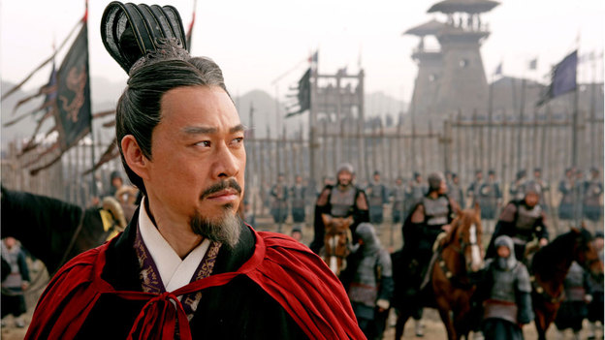
Дошел слух об этой семье до самого владыки страны. И он решил проверить, правду ли молвят люди. Прибыл он в село, и душа его возрадовалась: кругом чистота, красота, достаток и мир. Хорошо детям, спокойно старикам. Удивился владыка. Решил узнать, как жители села добились такого лада, пришел к главе семьи; расскажи, мол, как ты добиваешься такого согласия и мира в твоей семье.

Slide 30
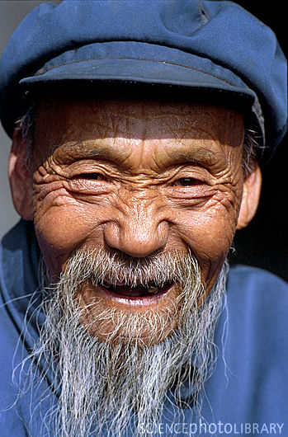
Тот взял лист бумаги и стал что-то писать. Писал долго. Видно, не очень силен был в грамоте..
Затем передал лист владыке. Тот взял бумагу и стал разбирать каракули старика. Разобрал с трудом и удивился. Три слова были на­чертаны на бумаге: ЛЮБОВЬ, ПРОЩЕНИЕ, ТЕРПЕНИЕ. И в конце листа: Сто раз ЛЮБОВЬ, Сто раз ПРОЩЕНИЕ, Сто раз ТЕРПЕНИЕ.

Slide 31
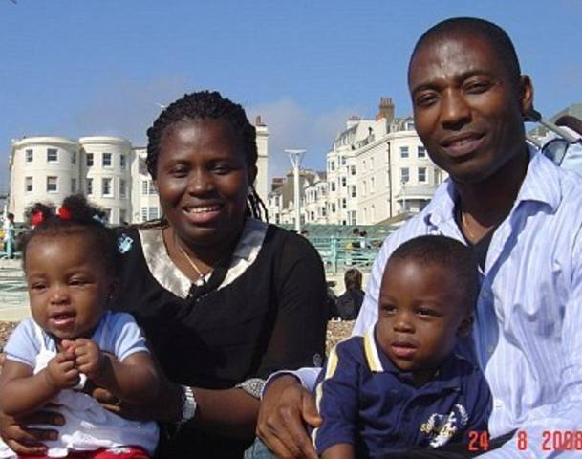


Прочел владыка, почесал, как водится, за ухом и спросил:
-И все?
Да, - ответил старик, - это и есть основа жизни всякой хорошей семьи,
подумав, добавил:
и МИРА тоже».

Slide 32

Любите и цените свою Семью!
А.С.Макаренко писал:
«Хотите, чтобы были хорошие дети- будьте счастливы».

Slide 33
Тест «Какие мы родители» Проверьте себя, ответив на вопросы: да, нет, иногда. За каждый положительный ответ припишите себе 2 очка, за ответ «Иногда» и отрицательный – 0.
1. Следите ли вы за статьями в журналах, программами по телевидению и радио на тему воспитания?
2. Единодушны ли вы с вашим супругом в воспитании детей?
3. Если ребенок предлагает вам помощь, примете ли вы ее, даже если при этом дело может задержаться?
4. Ваш ребенок совершил проступок. Задумаетесь ли вы в таком случае, не является ли его поведение результатом вашего воспитания?
5. Используете ли вы формулу запрета или приказа только тогда, когда это действительно необходимо?
6. Считаете ли вы что последовательность, есть один из педагогических принципов?
7. Сознаете ли вы, что среда, окружающая ребенка, оказывает на него существенное влияние?
8. Признаете ли вы, что спорт и физкультура имеют большое значение для гармоничного развития ребенка?
9. Сумеете ли вы не приказать, а попросить о чем-либо своего ребенка?
10. Неприятно ли вам «отделываться» от ребенка фразой типа: «У меня нет времени» или «Подожди, пока я закончу работу»?

Slide 34
Ключ к тесту.
Менее 6 очков.
О настоящем воспитании вы имеете довольно смутное представление. И хотя говорят, что начать никогда не поздно, советуем вам не уповать на эту поговорку и не мешкая заняться повышением образования в этой области.
От 7 до 14 очков.
Вы не делаете крупных ошибок в воспитании, но все же кое в чем над собой и своими итогами в этой области следовало бы задуматься.
А начать можно с того, что ближайший выходной полностью посвятить детям, забыв на время приятелей и производственные проблемы.
И будьте уверены, дети вас за это полностью вознаградят.
Более 15 очков.
Вы вполне справляетесь со своими родительскими обязанностями. И, тем не менее, не останавливайтесь на достигнутом

Slide 35
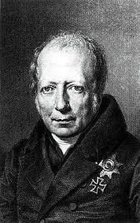
«Всё самое хорошее, что связывает меня с окружающим миром, связано с моей семьёй».
В. Гумбольдт

Slide 36
СПАСИБО
ЗА ВНИМАНИЕ!

